Slide 1
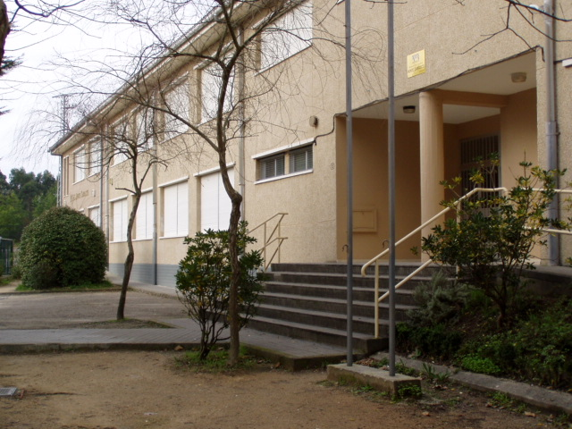
I.E.S. MONTE CARRASCO
Monte Carrasco, 2. Aptdo 185. 36949 Cangas. Pontevedra.
Tfno-Fax: 886 110 160 - 886 110 166
correo- e:ies.montecarrasco.cangas@edu.xunta.es
páxina web:http://edu.xunta.es/centros/iesmontecarrascocangas
Notes:
I.E.S. MONTE CARRASCO

Slide 2
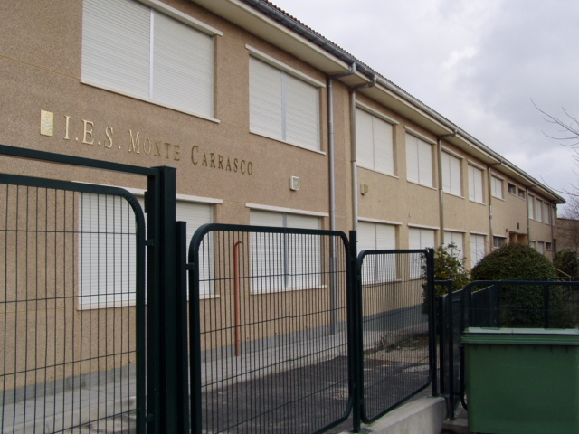
I.E.S. MONTE CARRASCO
EDUCACIÓN SECUNDARIA OBRIGATORIA
12 – 16 ANOS.

Slide 3
UNHA ETAPA DE CAMBIOS
Cambio de Centro e de Etapa
Cambio persoal á Adolescencia

Slide 4
CAMBIO DE ETAPA EDUCATIVA
EDUCACIÓN
PRIMARIA
EDUCACIÓN
SECUNDARIA
OBRIGATORIA

Slide 5
EDUCACIÓN SECUNDARIA OBRIGATORIA
1º
2º
3º
4º
ESTRUTURA
4 CURSOS
Repetición con 3 ou +
ATA OS 16 / 18 ANOS
1 sola vez cada
curso
TÍTULO DE GRADUADO EN ESO

Slide 6
AREAS E MATERIAS 1º ESO
AREAS/MATERIAS | HORAS
Lingua Galega | 4
Lingua Castelá | 4
1ª Lingua Estranxeira: Inglés | 3
Xeografía e Historia | 3
Bioloxía e Xeoloxía | 4
Matemáticas | 5
Educación Plástica | 2
Educación Física | 2
2ª Lingua Estranxeira: Francés | 2
Obradoiro de Música | 1
Relixión / Valores Éticos | 1
Titoría | 1

Slide 7
CAMBIO DE CENTRO
ADAPTACIÓN
NOVOS ESPACIOS,
NOVA UBICACIÓN,
RUTAS AUTOBUSES
HORARIO + AMPLIO
+ MATERIAS
+ COMPAÑEIROS
PROFESORES:
UN POR
CADA MATERIA
CONVIVENCIA

Slide 8
CARACTERÍSTICAS ORGANIZATIVAS DO CENTRO
HORARIO DO CENTRO:
Entrada: 8.20 h.
Saída: Luns, Mércores e Venres: 13.45 h.
Martes e Xoves: 14.50 h.
Recreo: Luns, Mércores e Venres:
10:50 a 11.15 h.
Martes e Xoves: 12:55 a 13.10 h.
ESPAZOS:
Un aula de referencia
Varias aulas específicas
GRUPOS:
2 grupos por nivel
Desdobres en determinadas áreas e para determinadas necesidades
ORGANIZACIÓN DA SEMANA:
Clases de 50 minutos
6/7 clases día
32 clases semanais
27/12/2020
8
I.E.S. MONTE CARRASCO
Notes:
8

Slide 9
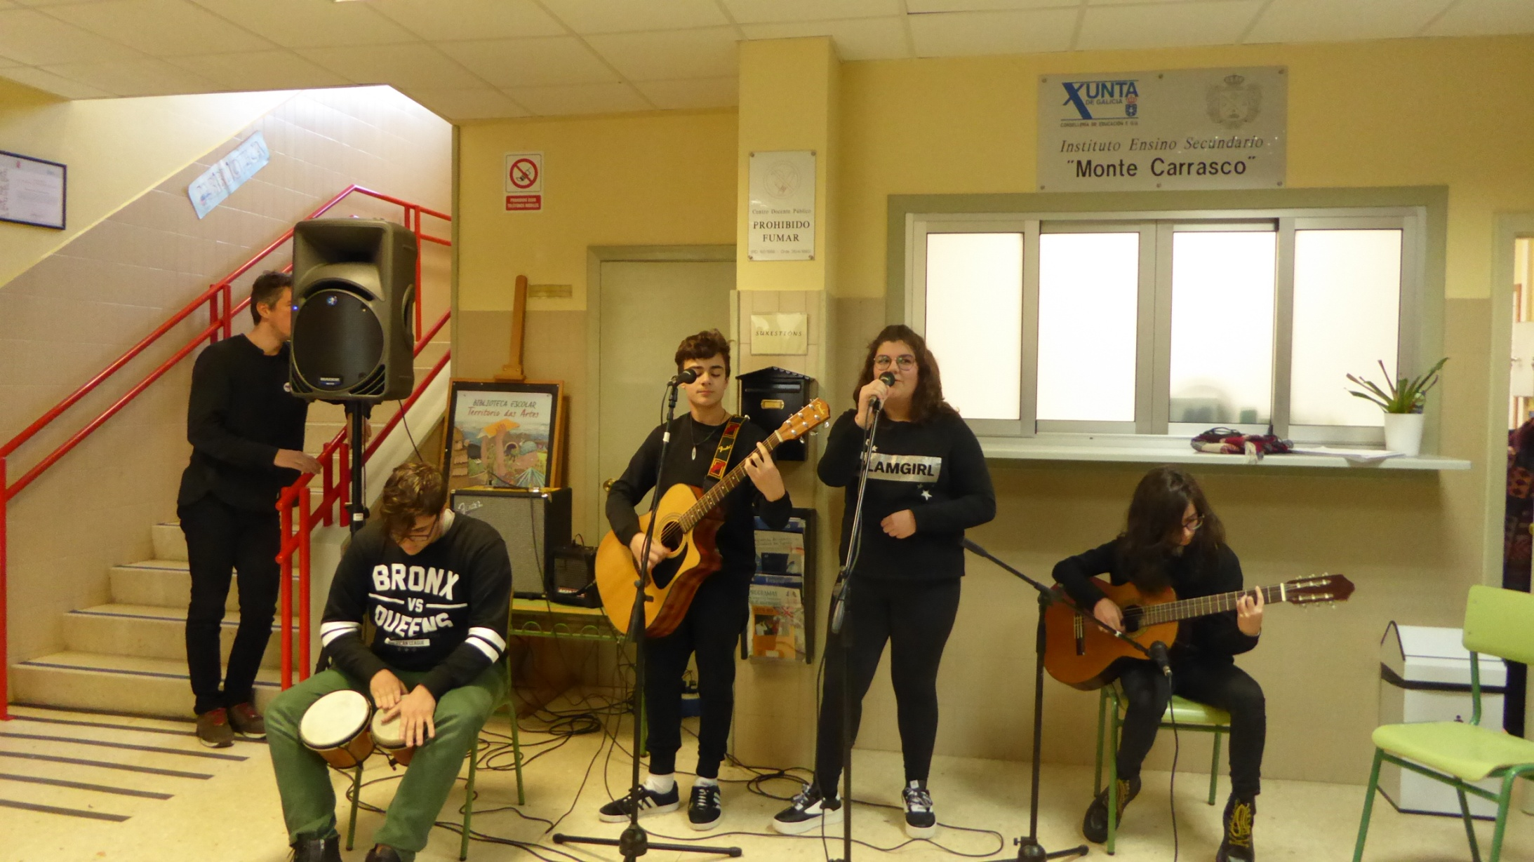

Slide 10
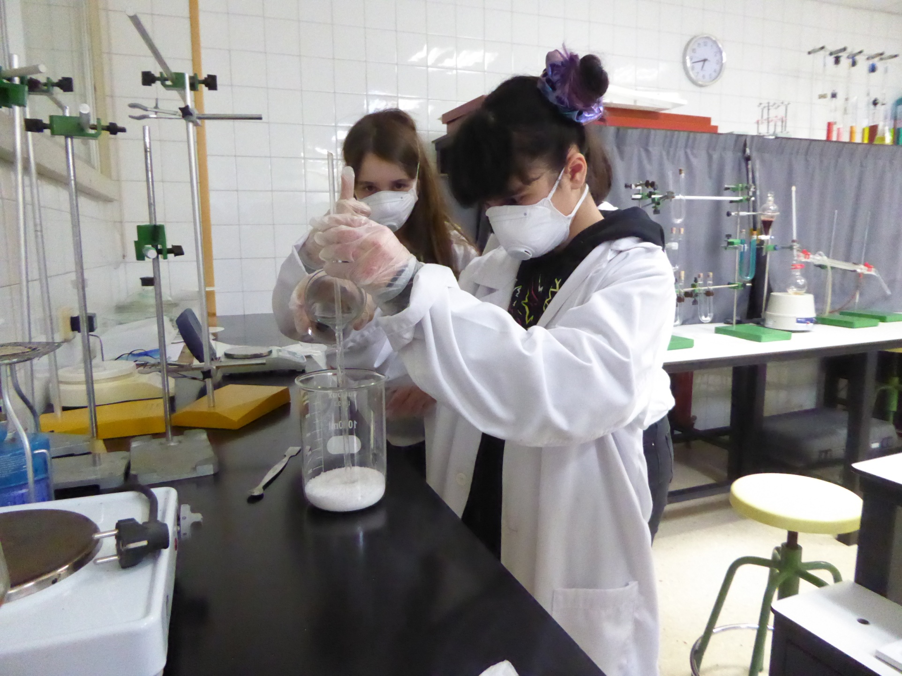

Slide 11
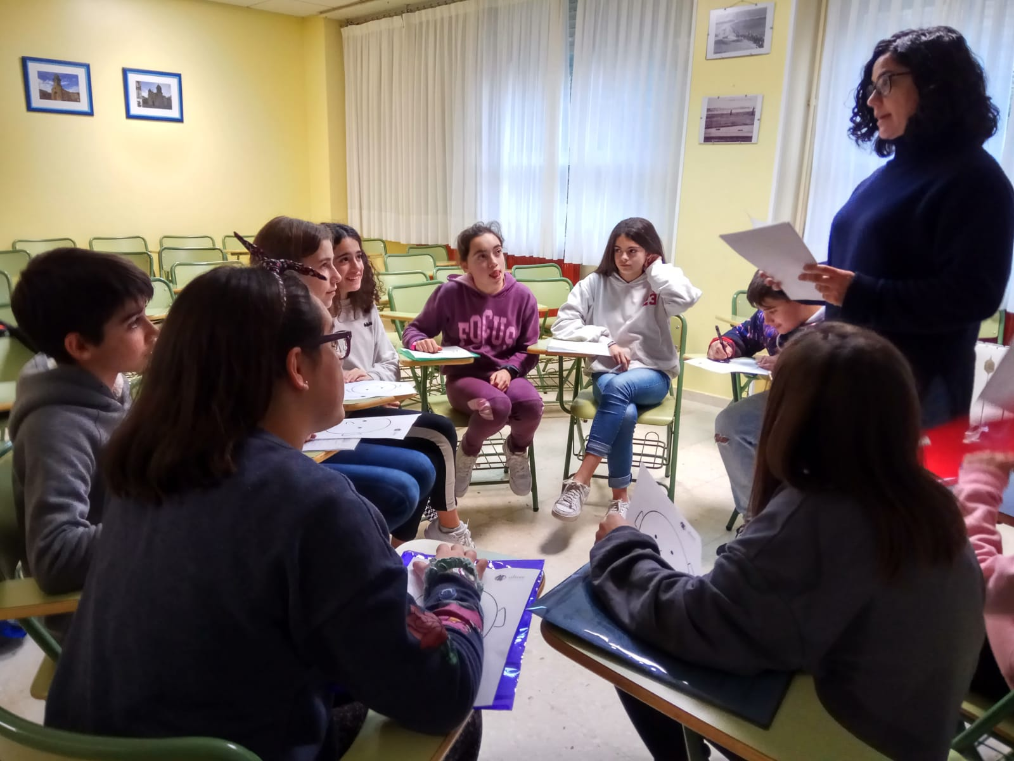

Slide 12
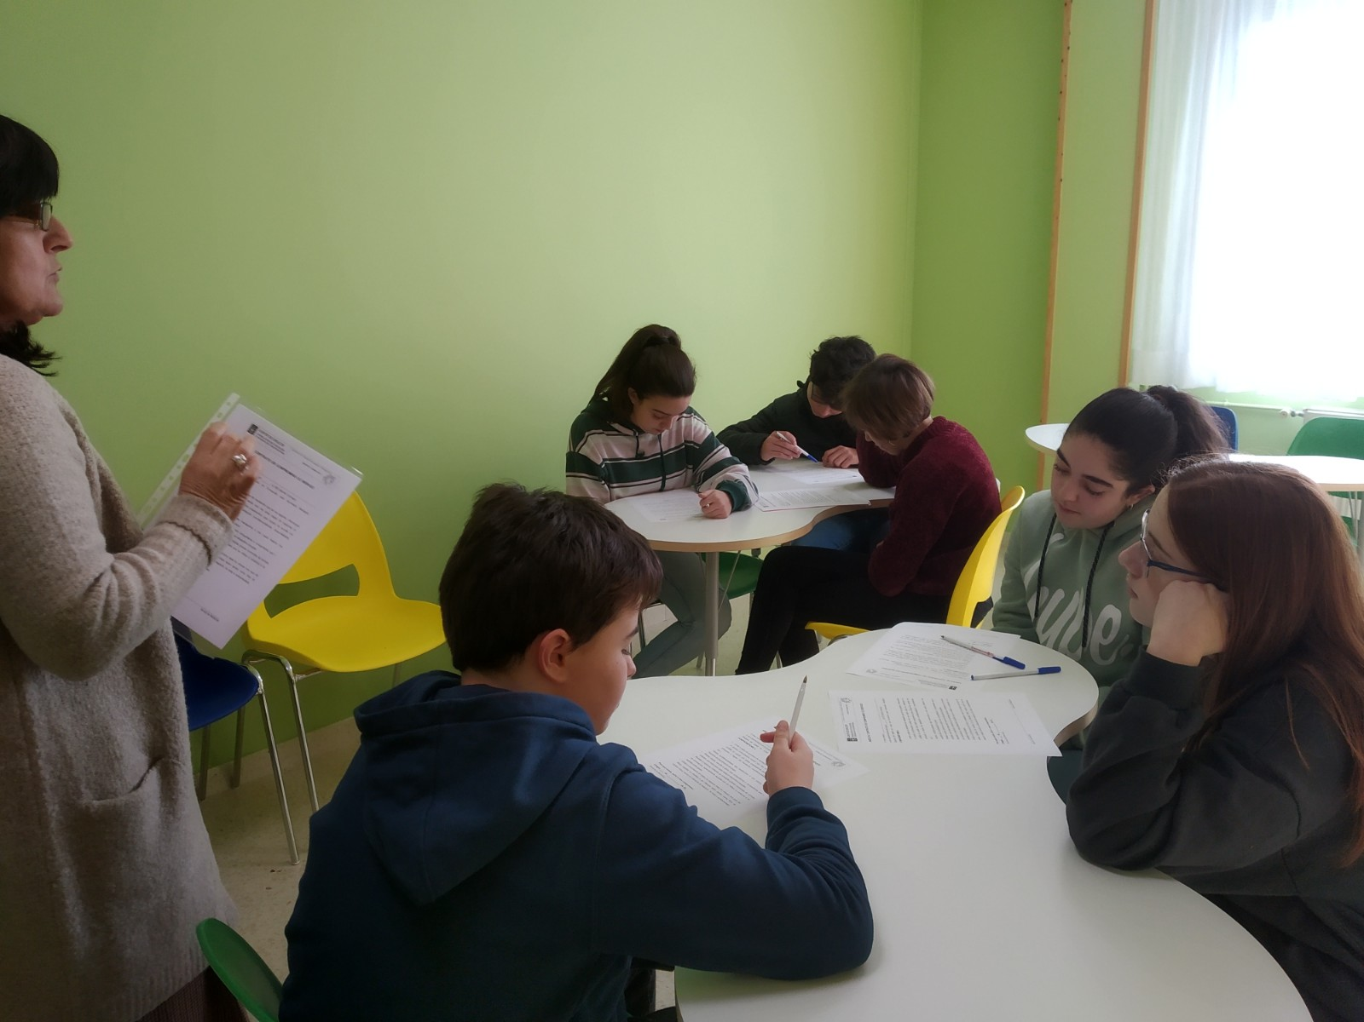

Slide 13
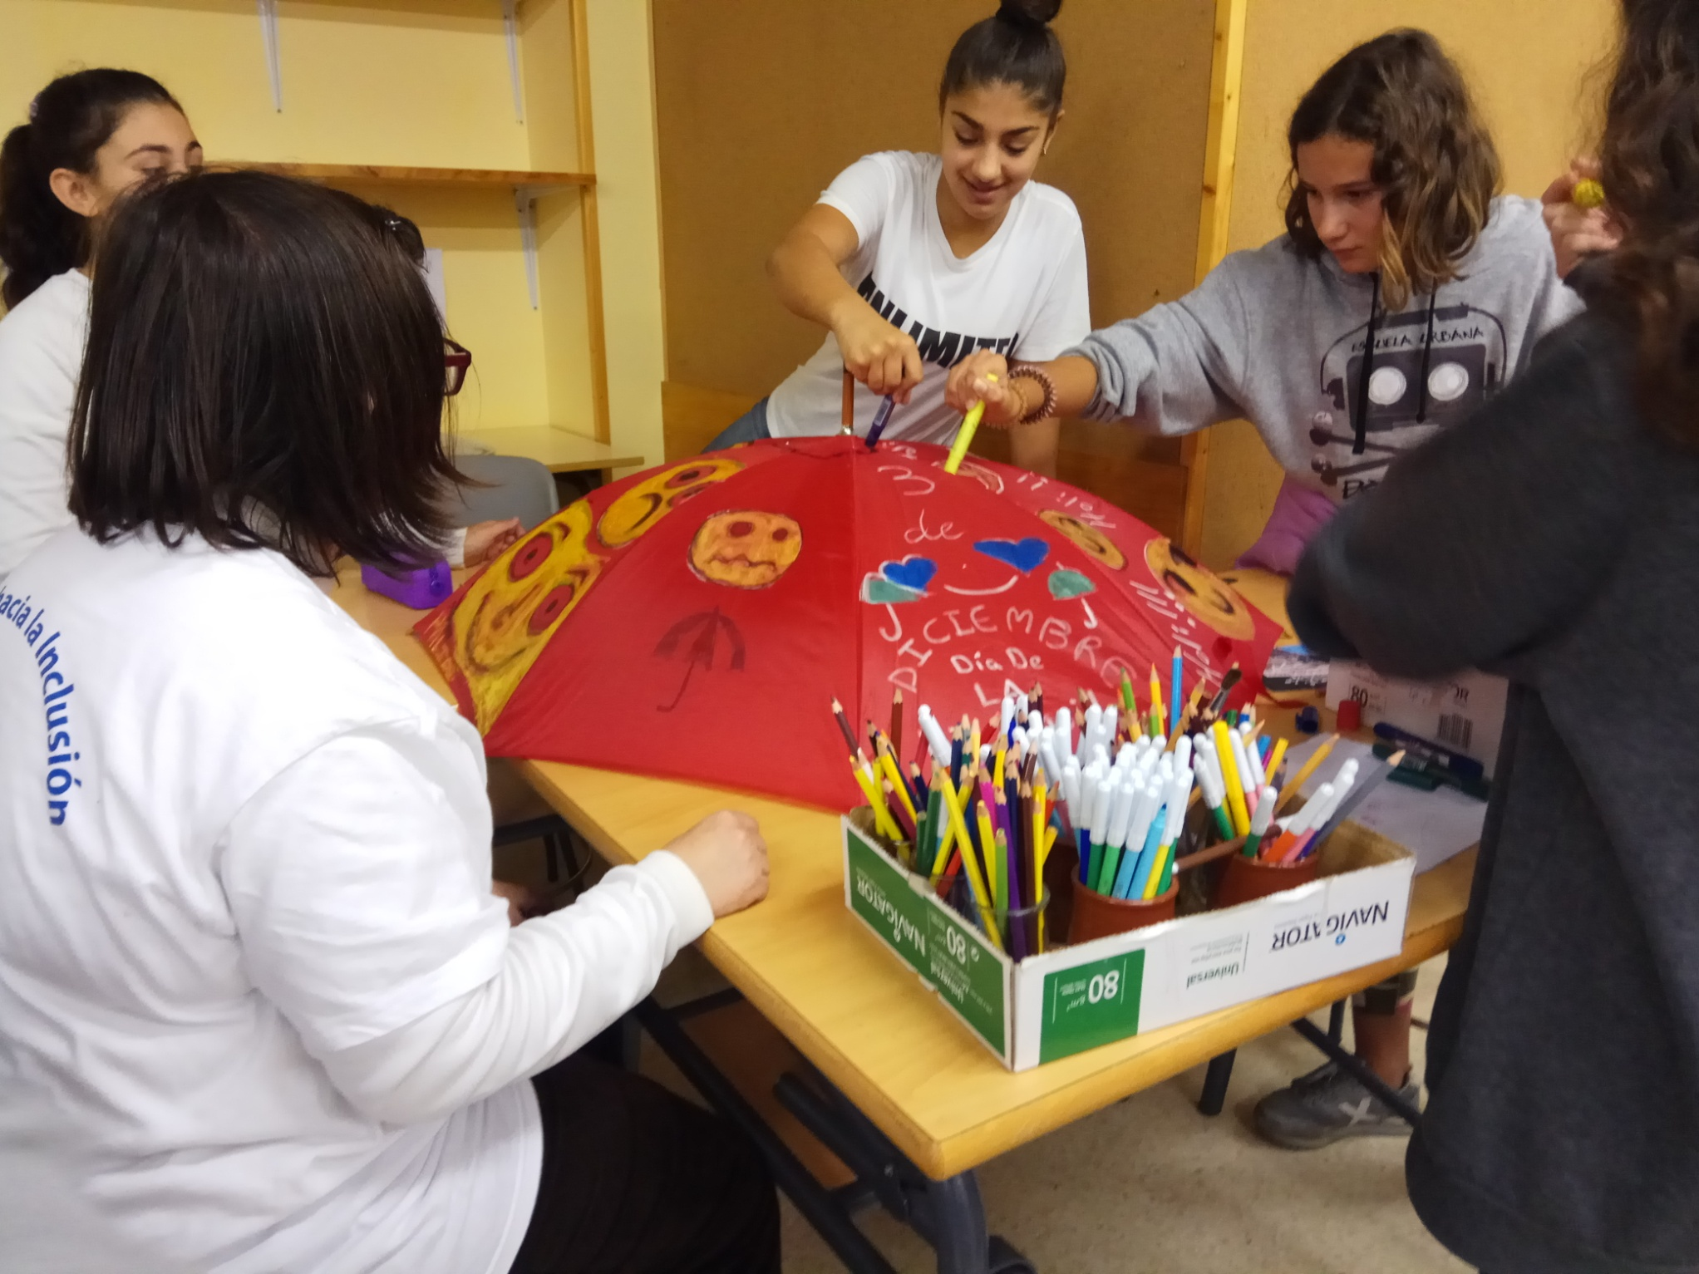

Slide 14
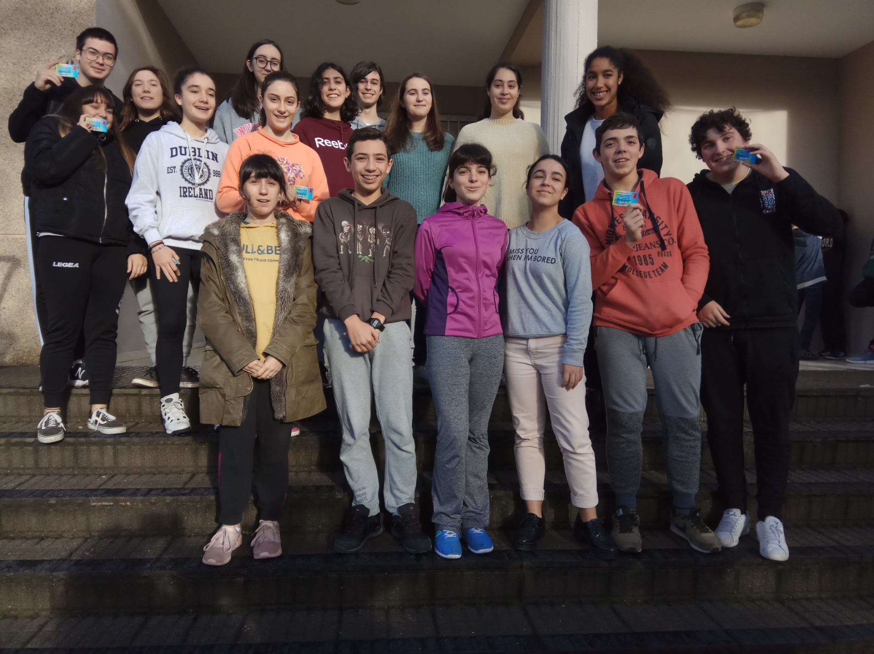

Slide 15
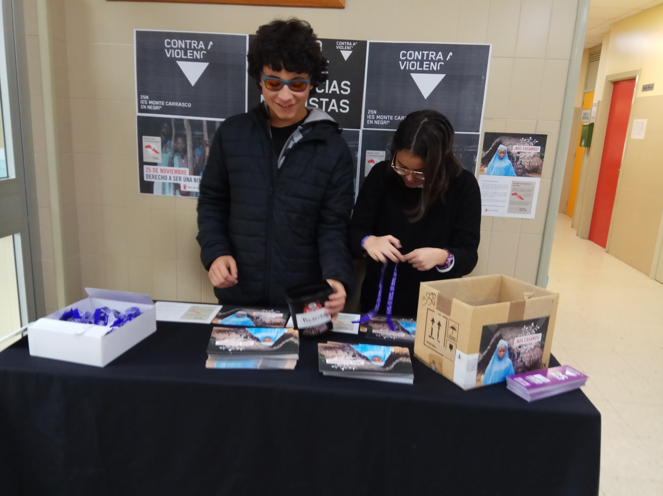

Slide 16
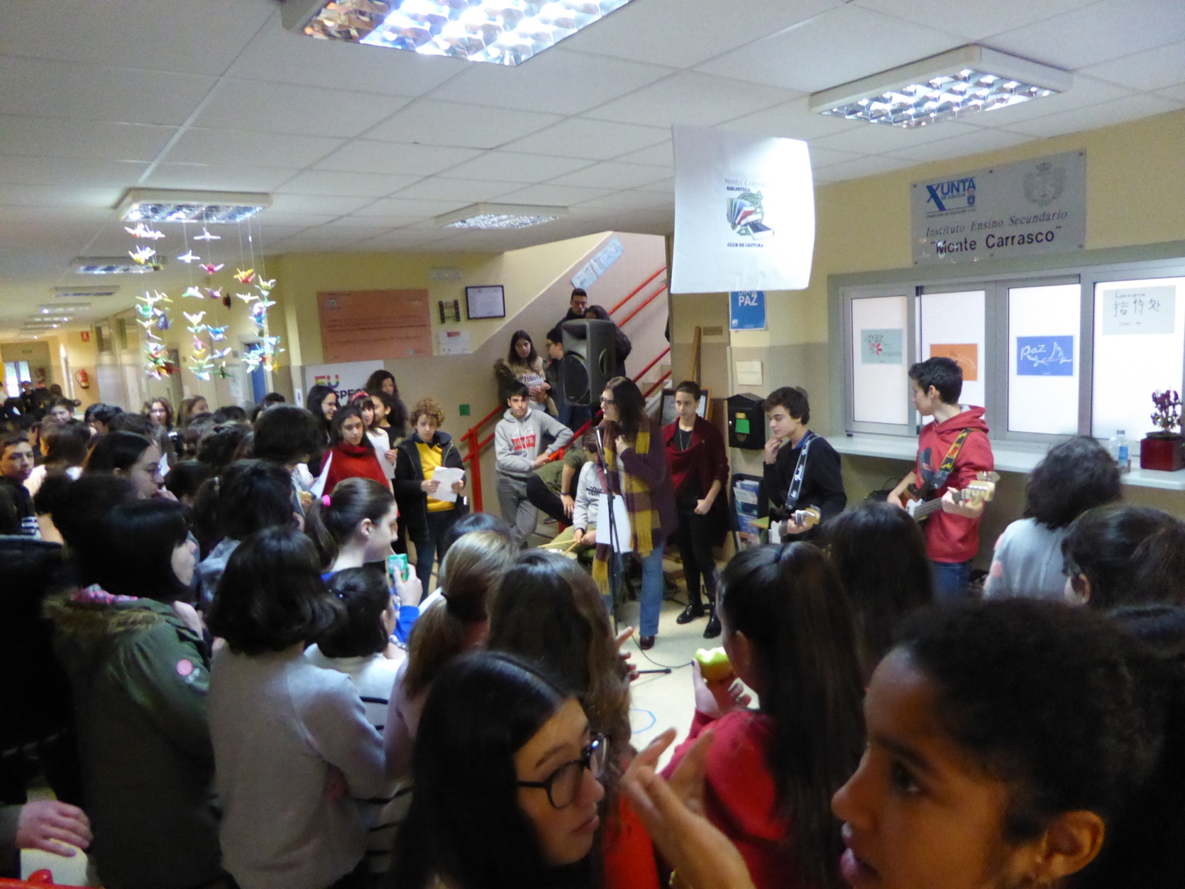

Slide 17
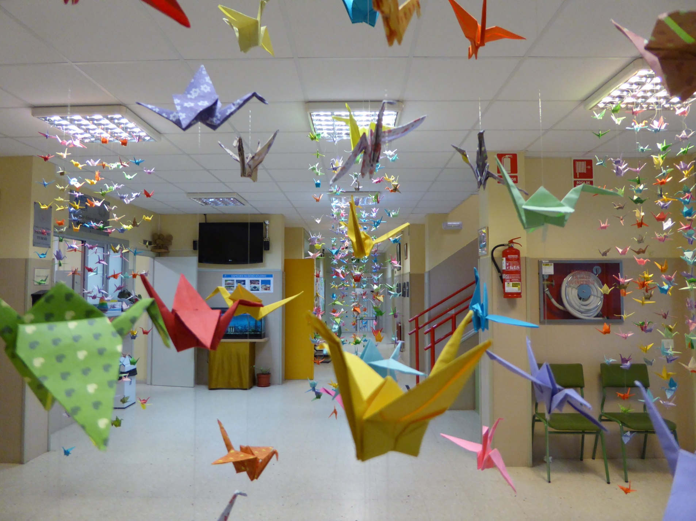

Slide 18
I.E.S. MONTE CARRASCO
Monte Carrasco, 2. Aptdo 185. 36949 Cangas. Pontevedra.
Tfno-Fax: 886 110 160 - 886 110 166 correo- e:ies.montecarrasco.cangas@edu.xunta.es páxina web:http://edu.xunta.es.centros/iesmontecarrascocangas

